Slide 1
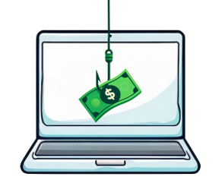
Phishing-spil
Kan du spotte phishing og smishing?

Slide 2
Spilleregler
Hver e-mail og besked bliver vist i 10-60 sekunder. I alt tager det ca. 12 minutter.
Notér i skemaet
om beskeden er sikker (S) eller phishing/smishing (P)
jeres begrundelse for vurderingen
I får vist i alt 25 e-mails og beskeder

Slide 3
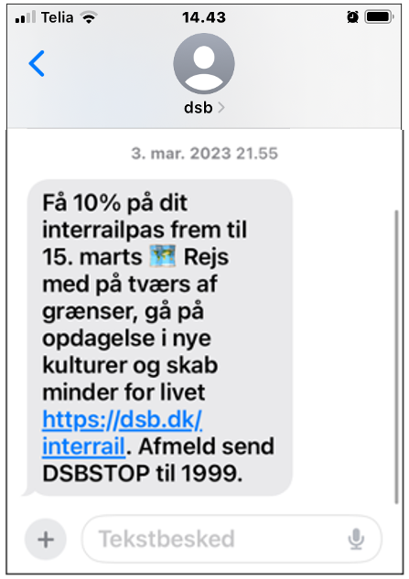
1.
Du har DSBs app på din telefon, og du har meldt dig ind i DSB Plus, så du kan samle point sammen til gratis is og rundstykker. En dag får du denne SMS på din telefon.

Slide 4
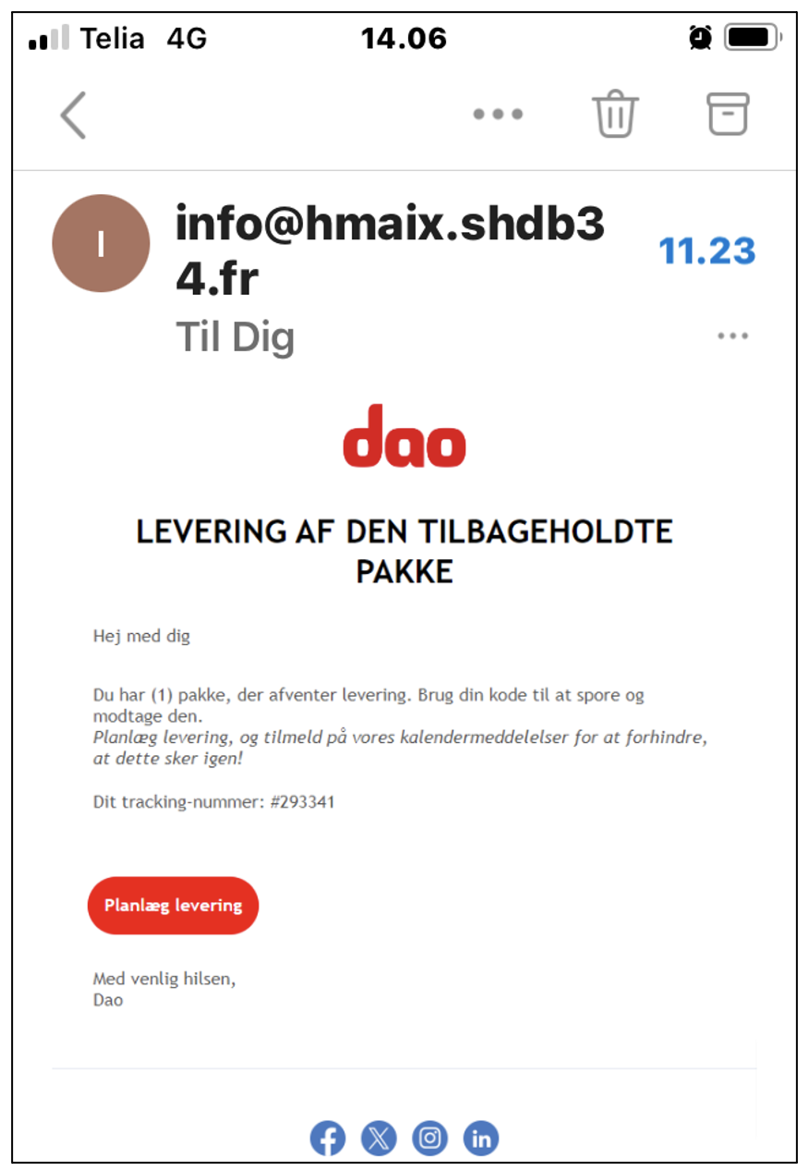
2.
Du har for to dage siden bestilt en pakke fra Zalando og modtager nu denne mail.

Slide 5
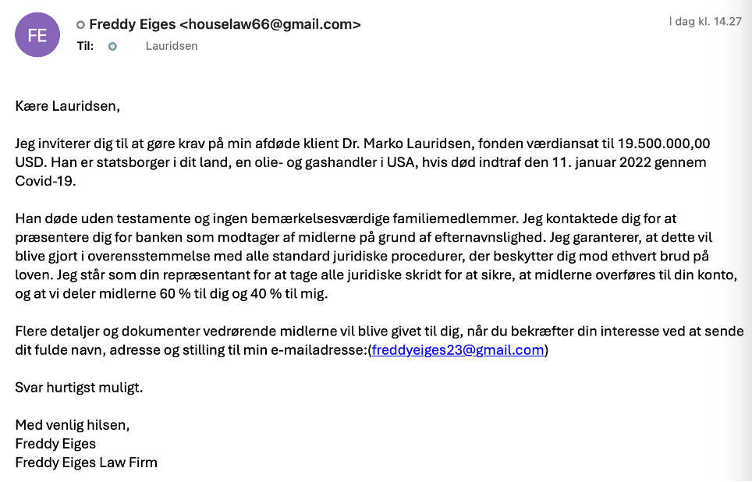
3.
Ulla Lauridsen modtager en dag denne mail

Slide 6
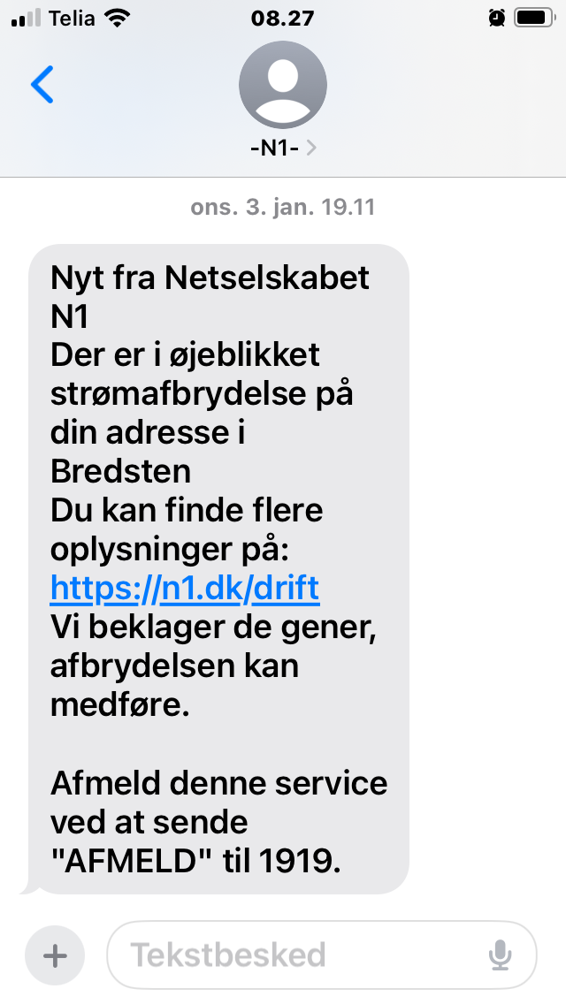
4.
Ole fra Bredsten er på ferie i København, da han modtager denne SMS

Slide 7
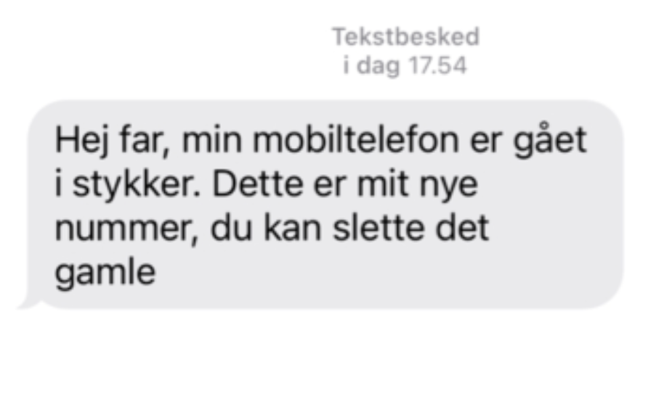
5.
Ole har to voksne børn. En dag modtager han en besked fra et ukendt mobilnummer

Slide 8
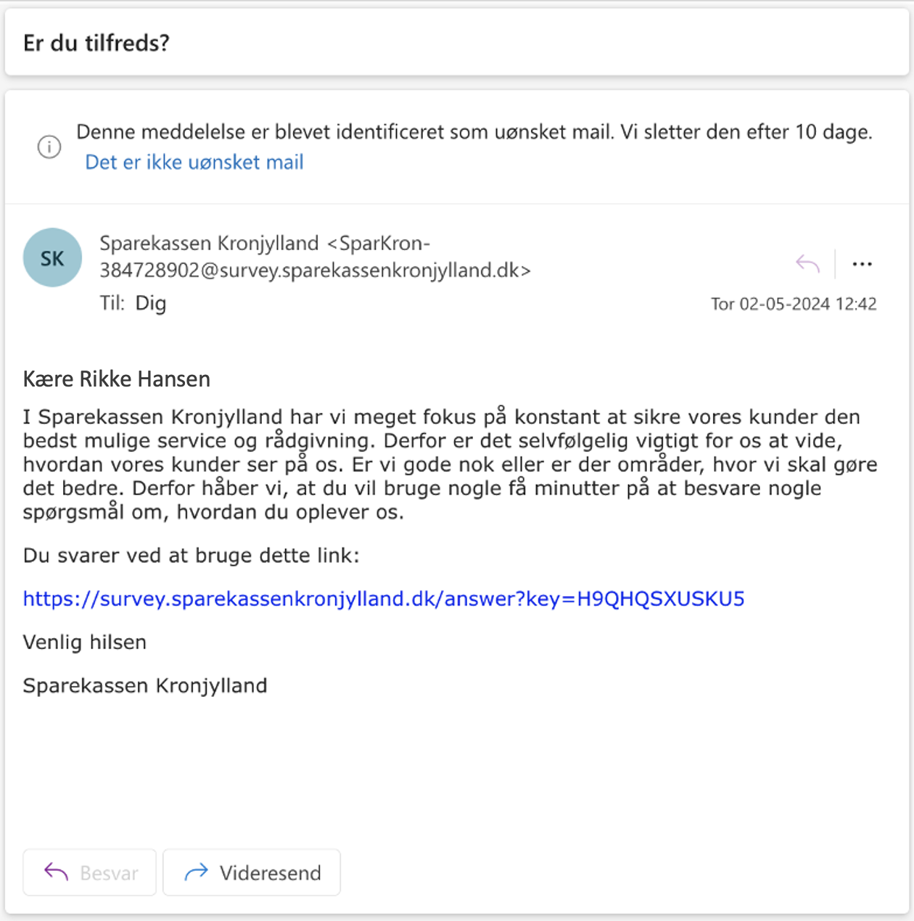
6.
Rikke Hansen er kunde i Sparekassen Kronjylland og finde en dag denne mail i mappen Uønsket Mail

Slide 9
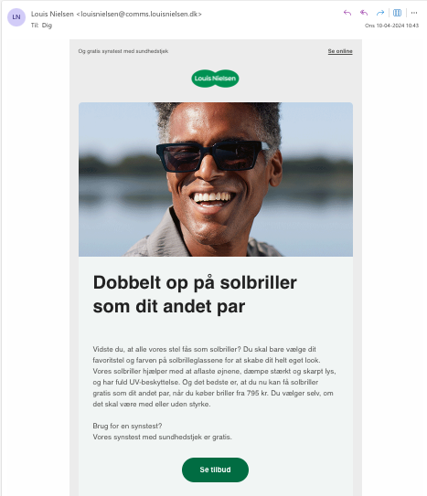
7.
Liva har engang købt læsebriller hos Louis Nielsen. Nu får hun denne mail

Slide 10
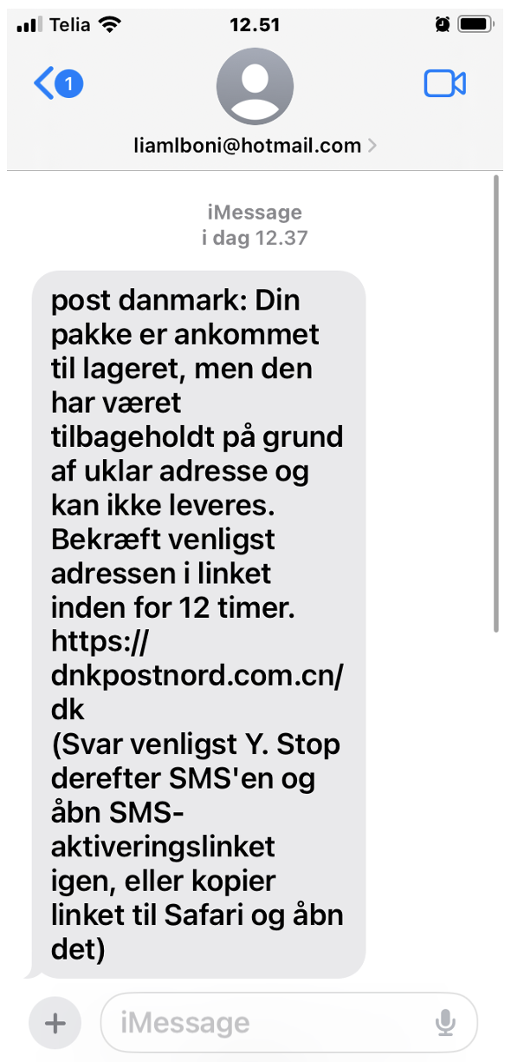
8.
Naja har bestilt en jakke på Boozt.com.
To dage senere modtager hun denne besked på sin telefon.

Slide 11
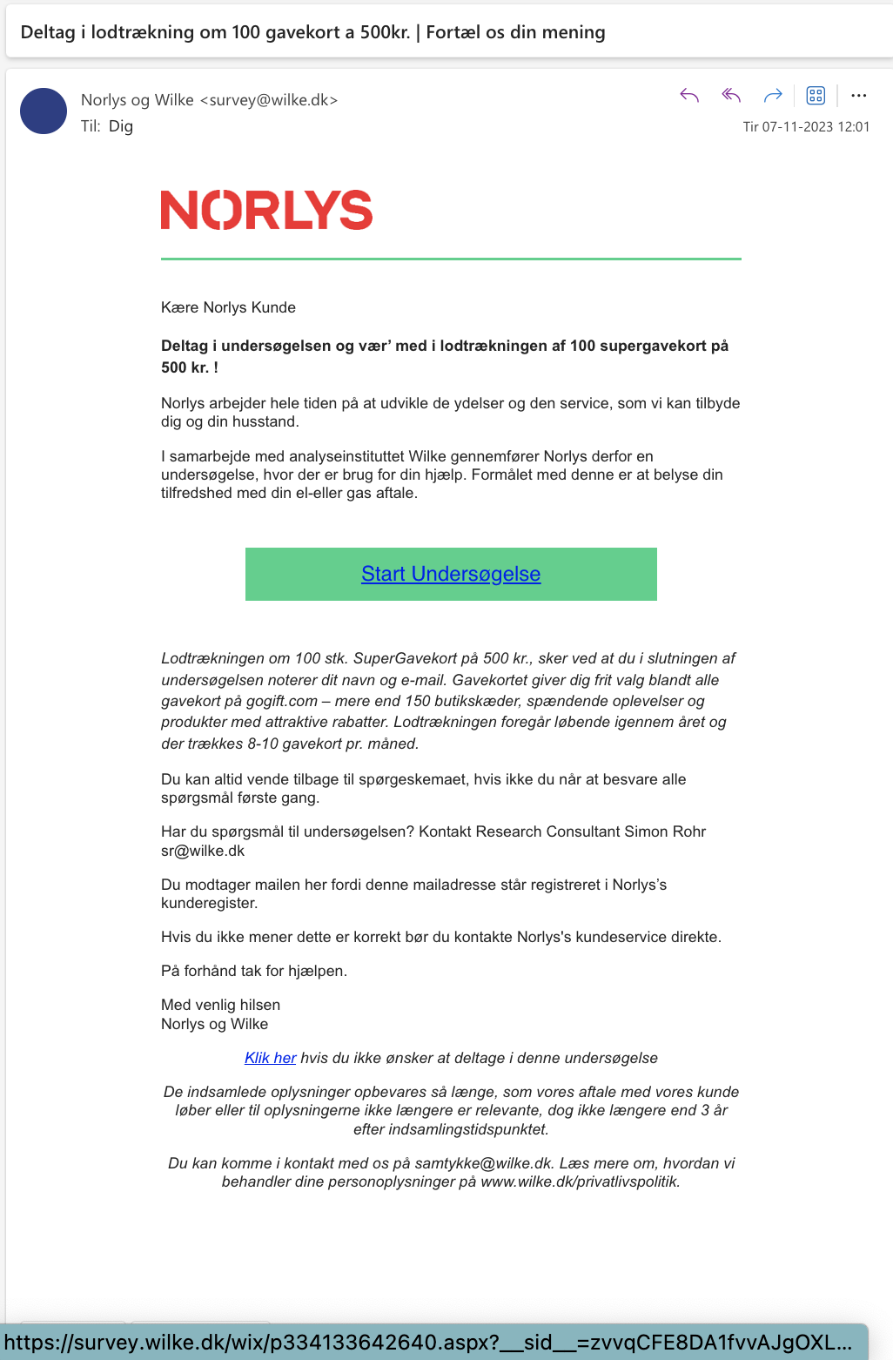
9.
Jørgen er kunde hos Norlys og modtager en dag denne mail

Slide 12
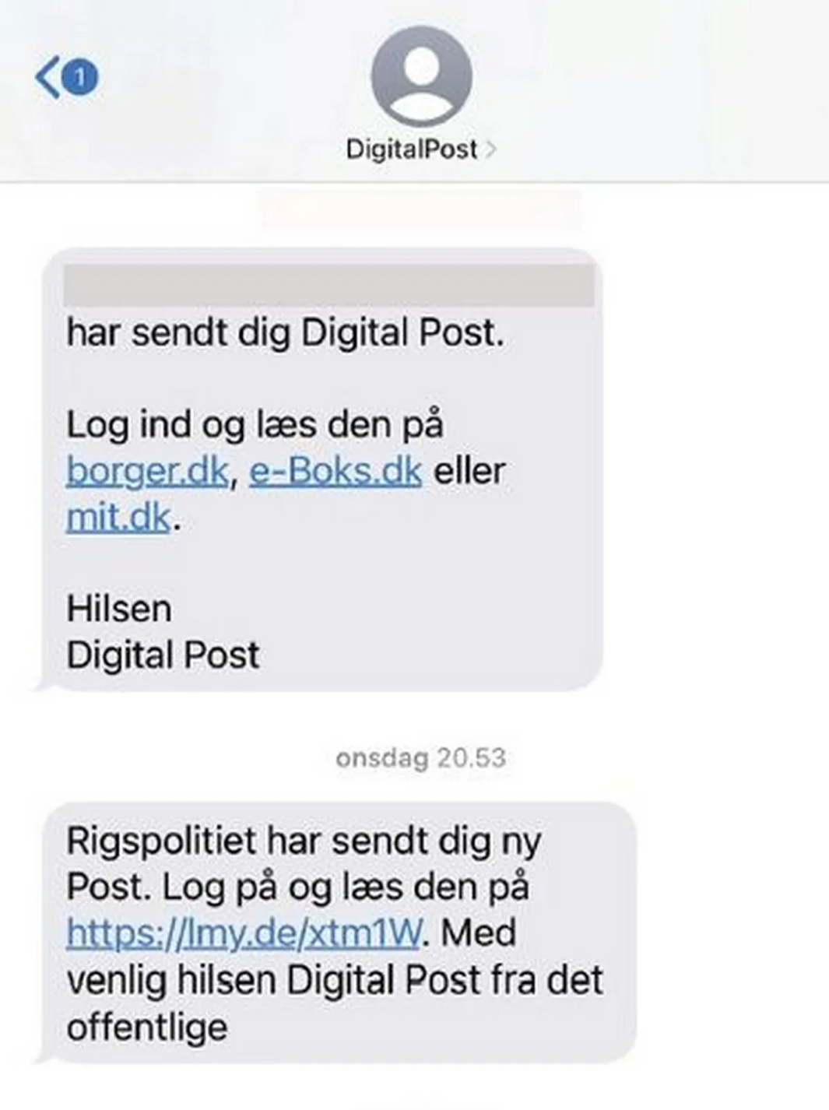
10.
Onsdag aften får William en SMS om, at der er digital post fra Rigspolitiet.

Slide 13
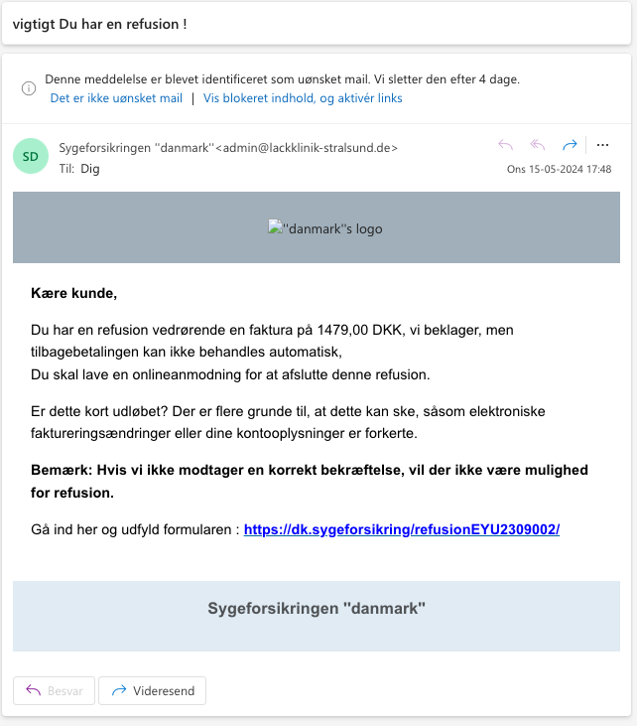
11.
Inger har fået lavet flere dyre behandlinger hos tandlægen. Hun er heldigvis medlem af Sygesikring Danmark, så hun kan få refunderet nogle af udgifterne herfra.
En dag modtager hun denne mail.

Slide 14
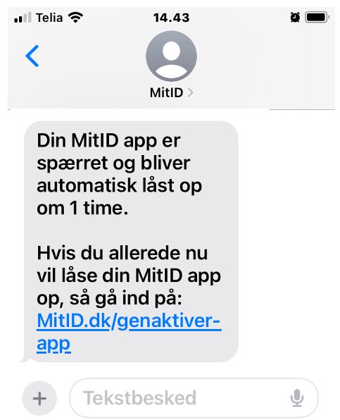
12.
Hr Olsen skal bruge MitID for at logge ind på app’en Min Læge. Han kommer til at taste forkert pinkode nogle gange og får så denne besked i en SMS.

Slide 15
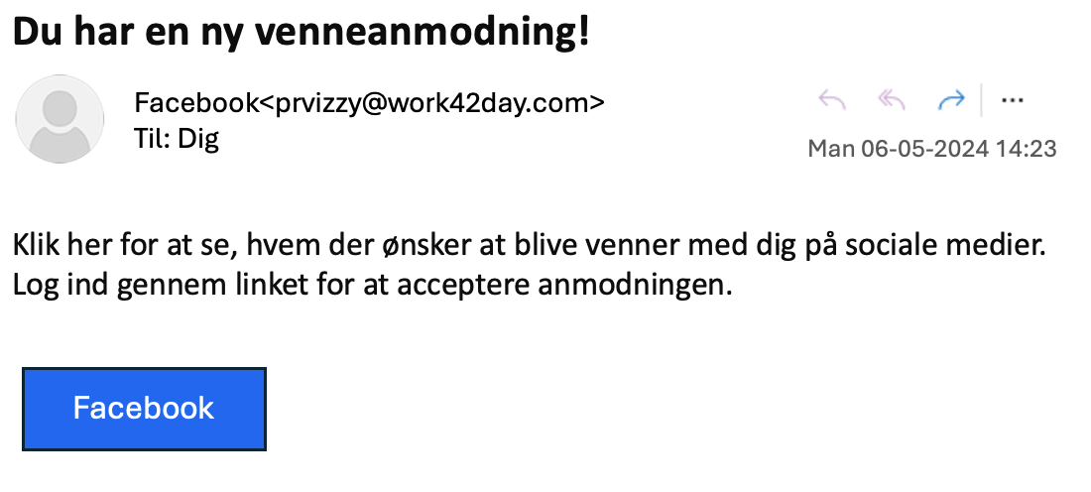
13.
Andreas har modtaget denne mail

Slide 16
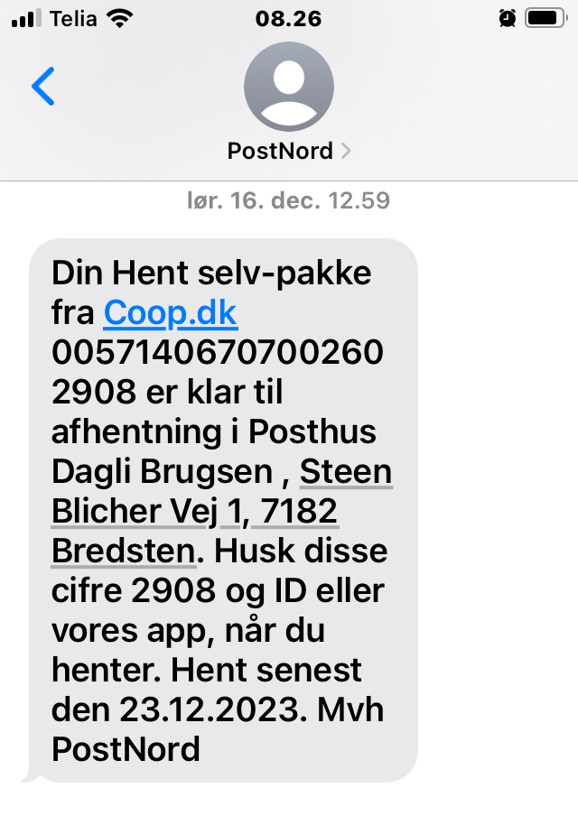
14.
Anna har bestilt nogle julegaver på coop.dk og modtager nogle dage senere denne SMS

Slide 17
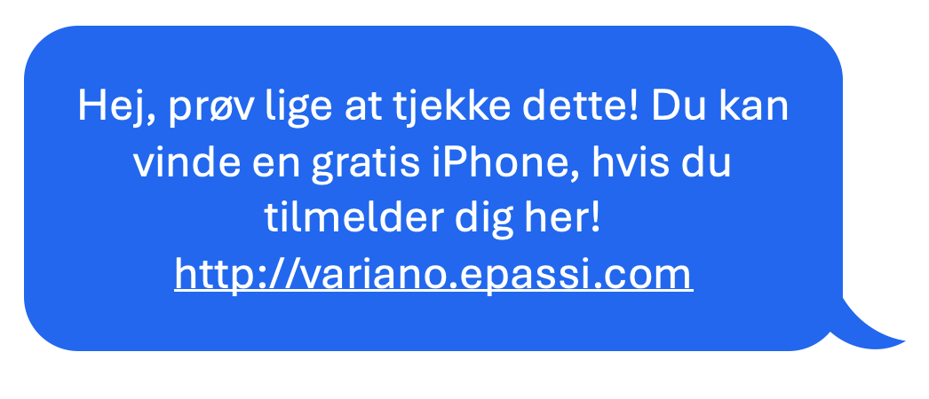
15.
Julie får denne besked fra sin veninde.

Slide 18
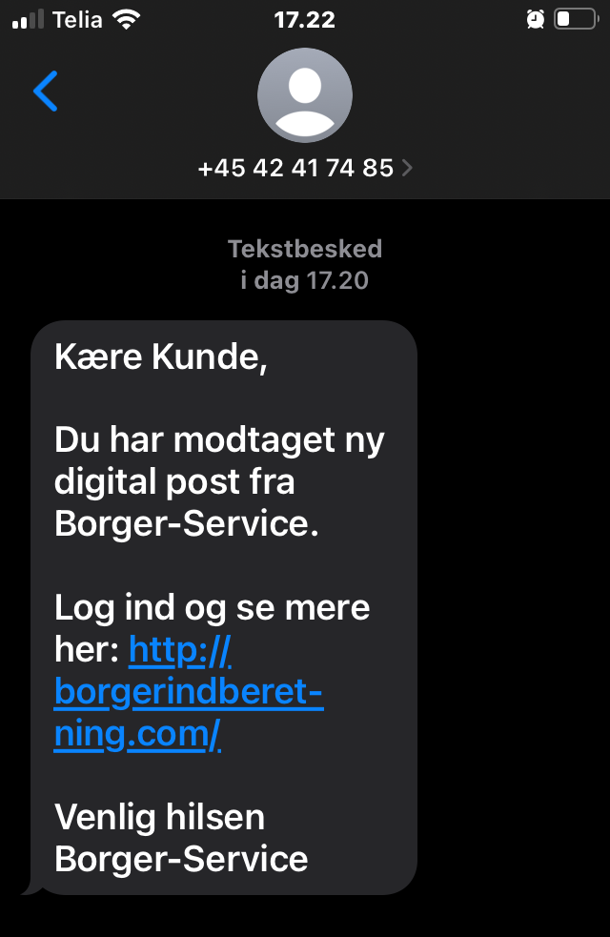
16.
Helle modtager en dag denne SMS.

Slide 19
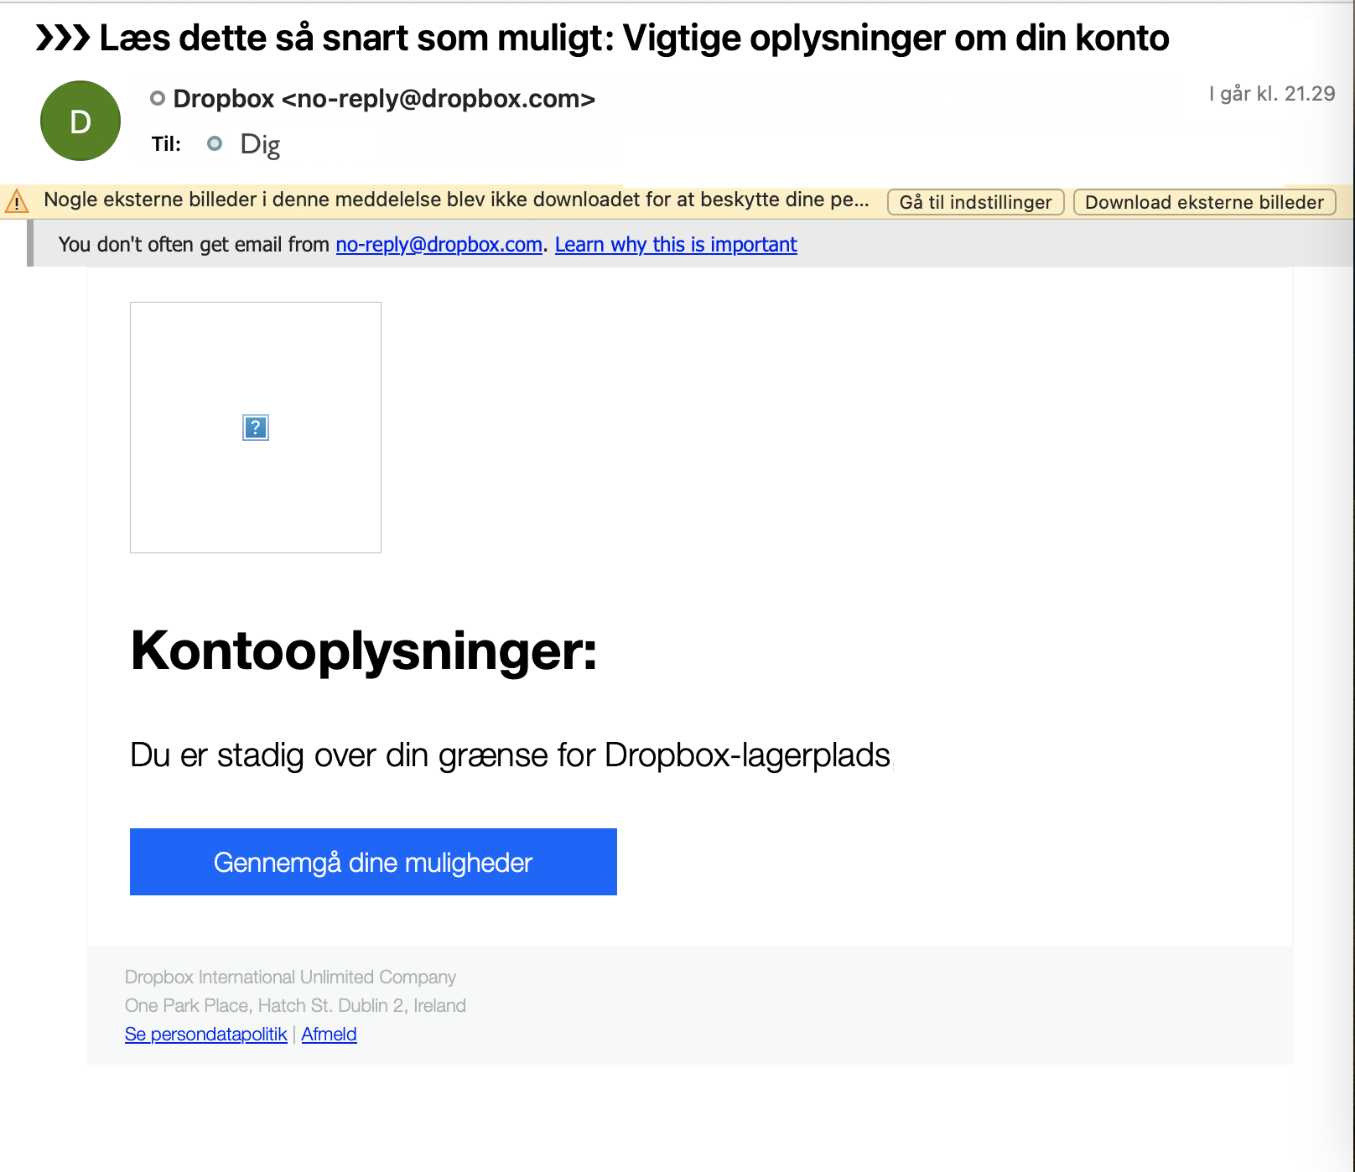
17.
Eva har nogle filer liggende i Dropbox, men hun bruger den sjældent. En dag modtager hun denne mail.

Slide 20
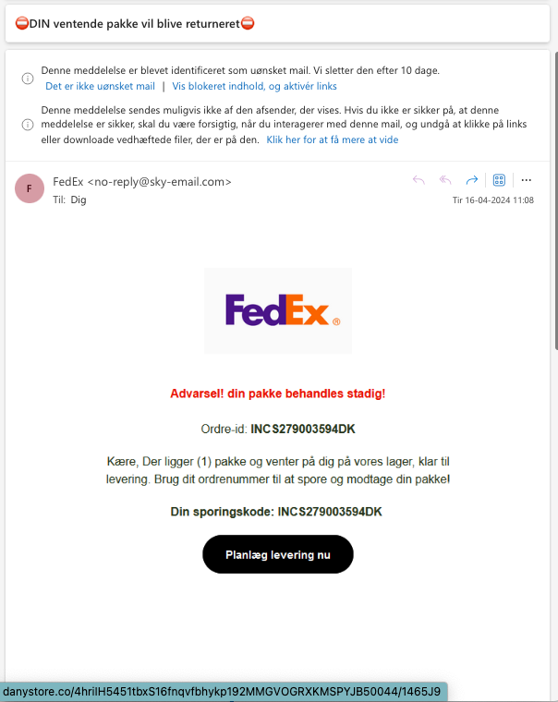
18.
Abdul har bestilt en pakke fra Sport24

Slide 21
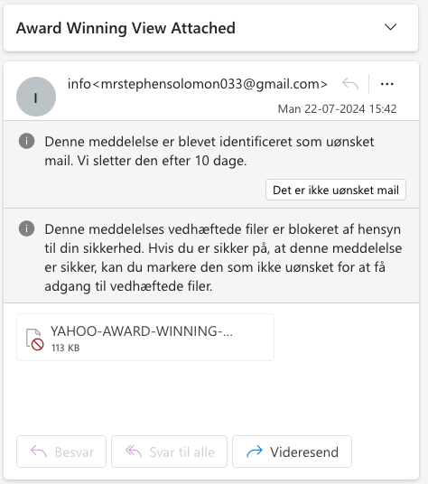
19.
Hanne har modtaget denne mail.

Slide 22
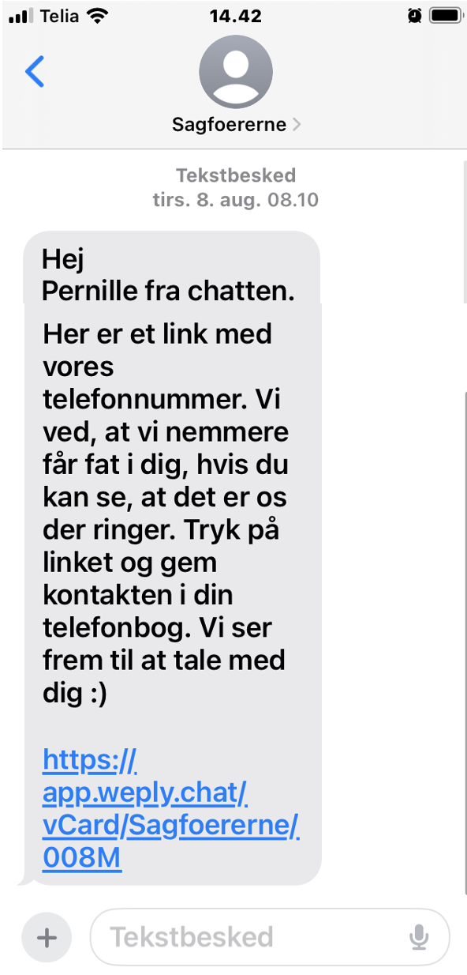
20.
Arne har kontaktet et advokatfirma. Et kvarter senere modtager han denne SMS

Slide 23
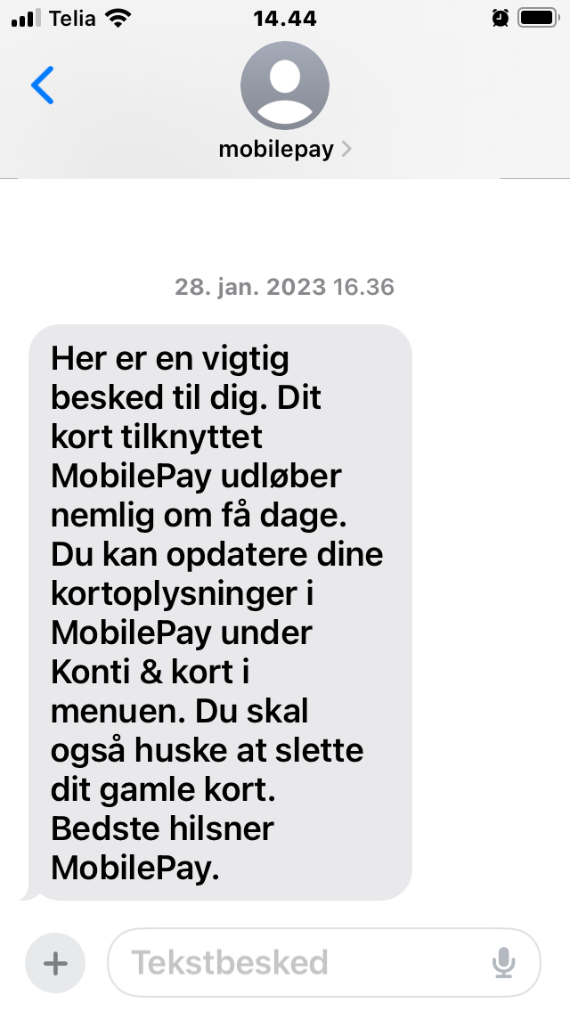
21.
Peter modtager en dag denne SMS

Slide 24
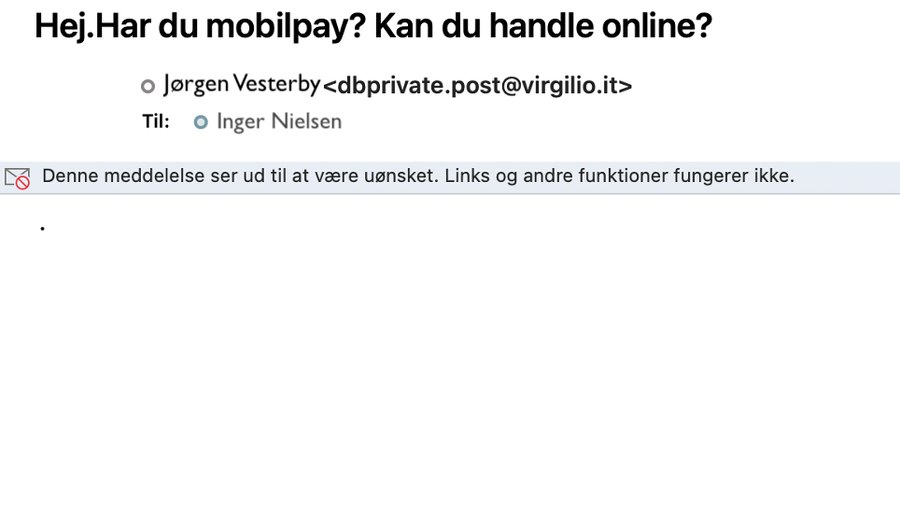
22.
Inger er underviser på et dansk erhvervsakademi, hvor rektor hedder Jørgen Vesterby.
En dag modtager Inger denne mail.

Slide 25
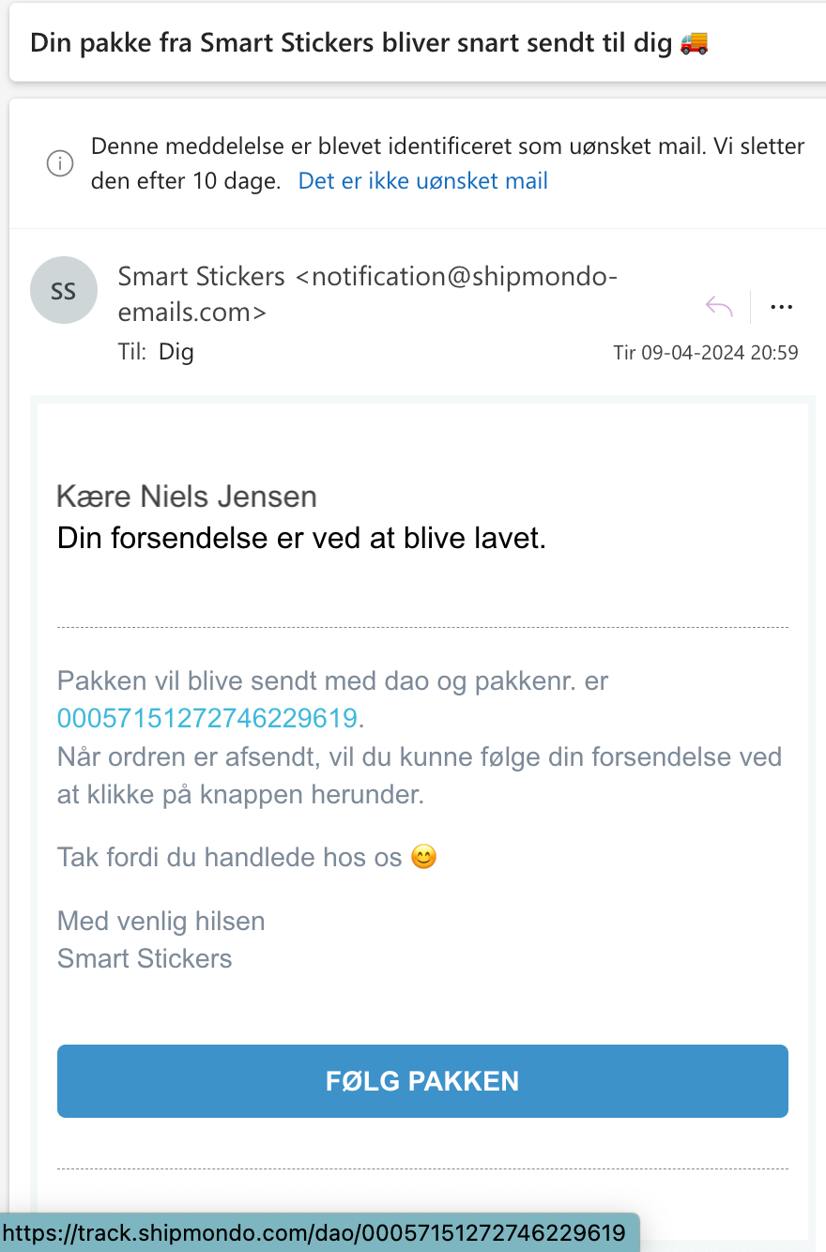
23.
Niels har bestilt en pakke fra Smart Stickers. Et par dage senere finder han denne mail under Uønsket Post.

Slide 26
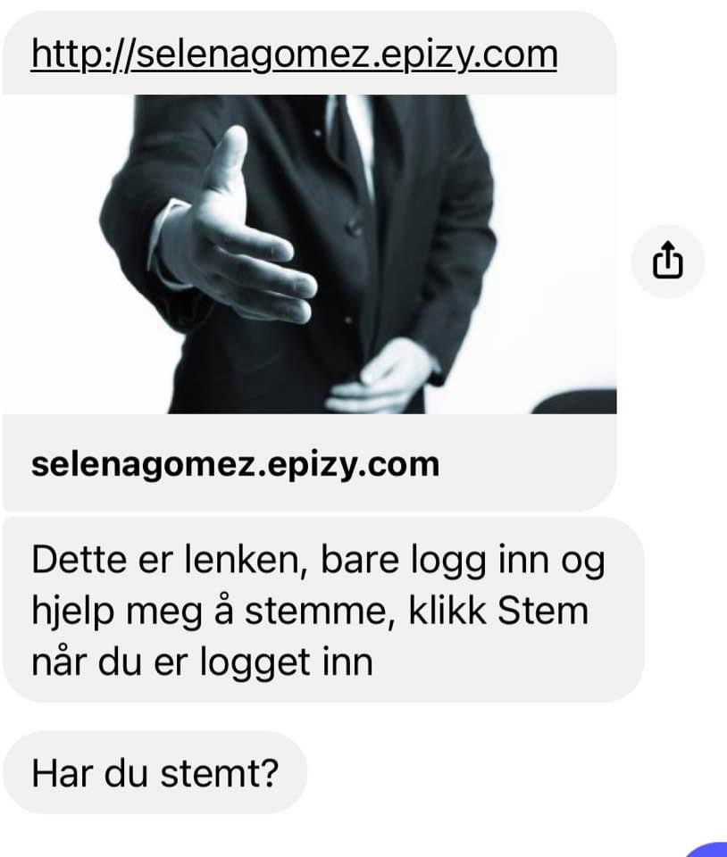
24.
Der er kommet en besked i Messenger fra en gammel bekendt

Slide 27
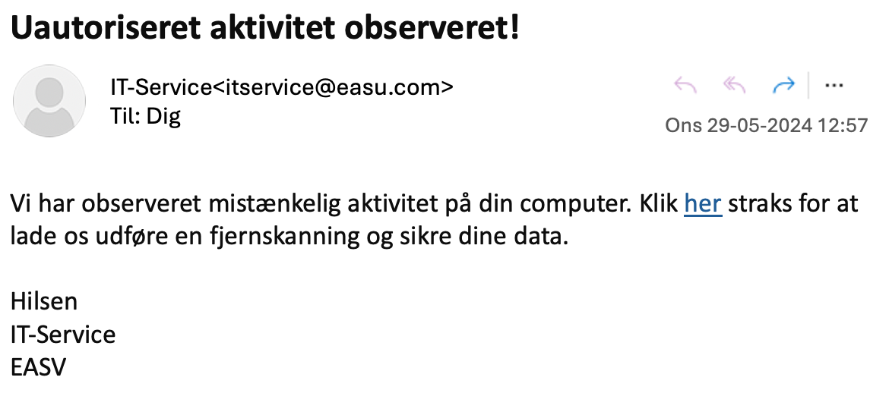
25.
En medarbejder på Erhvervsakademi Sydvest (EASV) har modtaget denne mail.

Slide 28
Er I klar til at se de rigtige svar?

Slide 29
SVAR
1 | Sikker | 14 | Sikker
2 | Phishing | 15 | Phishing
3 | Phishing | 16 | Phishing
4 | Sikker | 17 | Sikker
5 | Phishing | 18 | Phishing
6 | Sikker | 19 | Phishing
7 | Sikker | 20 | Sikker
8 | Phishing | 21 | Sikker
9 | Sikker | 22 | Phishing
10 | Phishing | 23 | Sikker
11 | Phishing | 24 | Phishing
12 | Sikker | 25 | Phishing
13 | Phishing | -

Slide 30
Hvordan kan vi se, at det er phishing?
Det er ikke altid let at se, at noget er phishing, men nogle gange er der nogle ting, som kan afsløre det.
Her gennemgår vi de 25 mails og beskeder og viser nogle af de ting, der kan være med til at afsløre dem.

Slide 31
IKKE PHISHING
1.
Du har DSBs app på din telefon, og du har meldt dig ind i DSB Plus, så du kan samle point sammen til gratis is og rundstykker. En dag får du denne SMS på din telefon.

Slide 32
Underlig afsenderadresse
Det giver ikke mening, at man skal tilmeldes ”kalendermeddelelser”

Slide 33
Det er for godt til at være sandt
Et advokatfirma vil ikke bruge en gmail-konto
Det skal gå hurtigt
Han forsøger at skabe tillid ved at være advokat

Slide 34
IKKE PHISHING
4.
Ole fra Bredsten er på ferie i København, da han modtager denne SMS

Slide 35
Dette er et ofte brugt trick. Hvis man reagerer på denne besked, og erstatter barnets nummer med dette, går der nogle dage, hvorefter ”barnet” fx skriver, at det mangler penge.

Slide 36
IKKE PHISHING
6.
Rikke Hansen er kunde i Sparekassen Kronjylland og finde en dag denne mail i mappen Uønsket Mail

Slide 37
IKKE PHISHING
7.
Liva har engang købt læsebriller hos Louis Nielsen. Nu får hun denne mail

Slide 38
Afsenderen er ikke Post Danmark
Post Danmark skal staves med stort og har i øvrigt skiftet navn til PostNord
Det skal gå hurtigt
Linket ser mystisk ud og fører ikke til PostNord

Slide 39
IKKE PHISHING
9.
Jørgen er kunde hos Norlys og modtager en dag denne mail

Slide 40
Det kan godt være phishing, selvom det kommer i den rigtige SMS-tråd
Linket ser mystisk ud

Slide 41
Det er ikke Sygeforsikringen ”danmark”, der står som afsender
Der vil ikke være beløb i sms'er eller mails fra "danmark"

Slide 42
IKKE PHISHING
12.
Hr Olsen skal bruge MitID for at logge ind på app’en Min Læge. Han kommer til at taste forkert pinkode nogle gange og får så denne besked i en SMS.

Slide 43
Mystisk afsenderadresse. Den har ikke noget med Facebook at gøre

Slide 44
IKKE PHISHING
14.
Anna har bestilt nogle julegaver på coop.dk og modtager nogle dage senere denne SMS

Slide 45
Mystisk link

Slide 46
Vi er ikke ”kunder” i borgerservice.
Mærkeligt link

Slide 47
IKKE PHISHING
17.
Eva har nogle filer liggende i Dropbox, men hun bruger den sjældent. En dag modtager hun denne mail.

Slide 48
Mærlige afsenderadresse, der ikke har noget med FedEx at gøre
Mystisk link

Slide 49
Man har vundet noget uden at have deltaget i en konkurrence
Mystisk afsenderadresse
Mærkelig vedhæftet fil

Slide 50
IKKE PHISHING
20.
Arne har kontaktet et advokatfirma. Et kvarter senere modtager han denne SMS

Slide 51
IKKE PHISHING
21.
Peter modtager en dag denne SMS

Slide 52
Mystisk afsenderadresse.
Hvorfor skulle Jørgen Vesterby skrive fra en italiensk email-adresse (.it), og hvorfor hedder første del af adressen ikke noget med ‘Jørgen Vesterby’?

Slide 53
IKKE PHISHING
23.
Niels har bestilt en pakke fra Smart Stickers. Et par dage senere finder han denne mail under Uønsket Post.

Slide 54
Mærkeligt link
Hvorfor skriver vennen på norsk?

Slide 55
Afsenderadressen er falsk. Mailen er sendt fra easU og ikke easV.

Slide 56
Husk…
Tjek altid afsenderadressen
Hold musen over links for at se, hvor de fører hen
Undgå at åbne vedhæftede filer fra ukendte afsendere
Vær opmærksom, hvis der er grammatiske fejl, stavefejl og dårlige formuleringer
Vær forsigtig med mails og beskeder, der beder om personlige oplysninger og følsomme data
Pas på, hvis en mail eller besked skaber en følelse af hastværk eller frygt
Tjek modtager og beløb, når du swiper i MitID eller MobilePay
Overvej om konteksten og situationen er passende (fx hvis du har vundet en konkurrence, som du ikke har deltaget i)
Hvis noget lyder for godt til at være sandt, er det det som regel også

